Slide 1
Презентація на тему : «Лікарські засоби»
Учениці 11-Б класу Марьяненко Орини

Slide 2
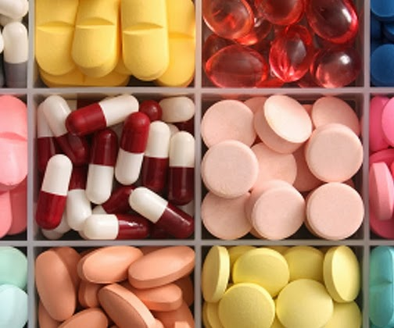
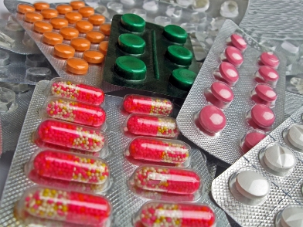
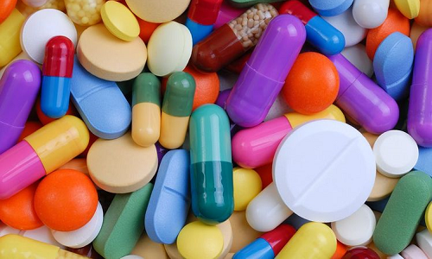
План
Лікарські засоби
Історія
Класифікація
Вивчення
Дія
Способи застосування

Slide 3

Лікарські засоби
Лі́карські за́соби (лікувальні препарати, ліки, медикаменти) — речовини або суміші речовин, що вживаються для профілактики, діагностики, лікування захворювань, запобігання вагітності, усунення болю, отримані з крові, плазми крові, органів і тканин людини або тварин, рослин, мінералів, хімічного синтезу (фармацевтичні засоби, ліки або медикаменти) або із застосуванням біотехнологій.

Slide 4
Історія
Уже в давнину люди намагалися врятувати своє життя, використовуючи різні природні лікарські речовини. Найчастіше це були рослинні екстракти, але застосовувалися й препарати, які отримували із сирого м'яса,дріжджів і відходів тварин. Деякі лікарські речовини є в легко доступній формі в рослинній або тваринній сировині, у зв'язку із чим медицина з успіхом користувалася з найдавніших часів великою кількістю лікарських засобів рослинного й тваринного походження (наприклад рицина, опій, морська цибуля, відомі ще в древньому Єгипті; ртуть, відома древнім індусам; наперстянка, конвалія, горицвіт і багато інших, широко застосовувані в народній медицині). Лише в міру розвитку хімії люди переконалися, що лікувальний ефект таких речовин полягає у вибірковому впливі на організм певних хімічних сполук. Пізніше, такі сполуки стали отримувати в лабораторіях шляхом синтезу.
Успіхи техніки й розвиток ряду наукових дисциплін (анатомії, фізіології й особливо хімії) у другій половині XIX сторіччя, зробили, по-перше, можливим синтез значної кількості речовин, що не існували в даному поєднанні або вигляді, але володіли терапевтичною дією (антипірин, пірамідон, плазмоцид, аспірин й сотні інших), і, по-друге, дозволили поставити вивчення дії лікарських засобів, а також пошук нових ліків на основу наукового експерименту, що замінив панівні до того в лікуванні й лікарствознавстві різні науково-необґрунтовані теорії (Парацельс, Ганеманн й ін.).
Німецький бактеріолог і хімік Пауль Ерліх вважається засновником сучасної хіміотерапії. В 1891 році він розробив теорію застосування хімічних сполук для боротьби з інфекційними захворюваннями.

Slide 5
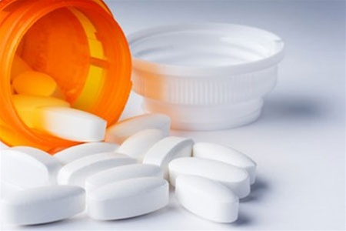
Класифікація
Лікарські засоби отримані з сировини рослинного або тваринного походження, що вивчає Фармакогнозія, поділяють на такі групи:
1) лікарська сировина, що відпускається хворому з аптеки у вигляді : ( порошку, чаю , збору).
2) галенові та новогаленові препарати — спиртові витяжки у вигляді : (настойок , екстрактів).
3) продукти первинної переробки рослин : (ефірні та жирні олії , мацерати , смоли, камеді ).
4) індивідуальні діючі речовини : (алкалоїди , глікозиди , складові частини ефірних олій ).
Як сировину для одержання лікарських використовують :
рослини (листи, трави, квіти, насіння, ягоди, кора, коріння) і продукти їхньої обробки (жирні й ефірні олії, соки, камеді, смоли);
тваринна сировина — залози й органи тварин, сало, віск, тріскова печінка, жир овечої вовни й інше;
викопна органічна сировина — нафта й продукти її перегонки, продукти перегонки кам'яного вугілля;
неорганічні копалини — мінеральні породи й продукти їхньої обробки хімічною промисловістю й металургією (метали);
усілякі органічні сполуки — продукти великої хімічної промисловості:

Slide 6
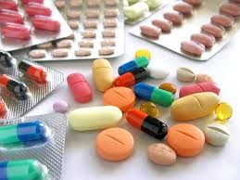
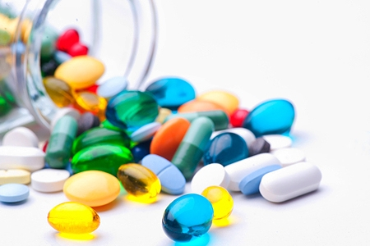
Вивчення
Вивчення лікарських засобів проводиться шляхом хімічного аналізу, фармакологічних досліджень і клінічних спостережень ; при цьому визначаються діючі начала, речовини і його основні якісні показники: органотропність або паразитотропність ліків, тобто переважна його дія на ті або інші органи хворого або ж на збудників захворювання (на бактерії, паразитів тощо); наявність «побічної» (небажаної) дії; здатність ліків викликати в деяких осіб особливу до себе чутливість (наприклад захворювання нежиттю й поява нудоти від незначних кількостей іпекакуани).
Кількісними показниками для лікарського засобу встановлюються: смертельна доза (обчислювана звичайно на 1 кг живої ваги тварини або людини), терпима (толерована) доза й лікувальна доза. Терпимі дози (або трохи менші для обережності) для багатьох ліків узаконюються у вигляді максимальних доз або т.зв. вищих приймань . Співвідношення смертельної дози до лікувальної називається «терапевтичним індексом» лікарського засобу, тому що чим більше це співвідношення, тим вільніше можна призначати ліки.

Slide 7
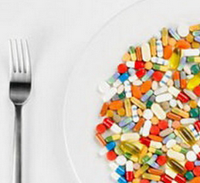
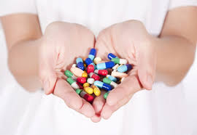
Дія
Дія лікарських засобів здійснюється головним чином шляхом зміни фізико-хімічних властивостей середовища, у якій перебувають клітинні елементи організму; при цьому дія може мати характер хімічної сполуки ліків з елементами організму й у деяких випадках при безпосередній дії на протоплазму клітин, супроводжуватися повним руйнуванням їх. Фізіологічним ефектом дії ліків є або порушення або пригнічення життєдіяльності клітинних елементів; при цьому величезну роль грає доза лікарської речовини, тому що ті самі ліки в різних дозах можуть викликати різну дію — збуджувати в малих дозах і гнітити (аж до паралічу) у великих дозах
Істотним моментом є фаза дії лікарських засобів: одні ліки можуть проявляти свою дію в момент проникнення в організм (фаза входження по Кравкову), інші — більшість — у період максимальної концентрації в організмі (фаза насичення), треті — у момент падіння концентрації (фаза виходження); при цьому надзвичайно важливим є здатність деяких ліків до кумуляції, що проявляється в різкому посиленні, а іноді й спотворенні їхньої дії при повторному введенні, що пояснюється нагромадженням ліків в організмі й нагромадженням ефекту дії його.
Дія ліків залежить від віку, статі, стану здоров'я й індивідуальних особливостей організму особи, що приймає їх. Ряд лікарських засобів у відповідно зменшеній дозі має на дітей набагато сильнішу дію, ніж на дорослих (часто отруйне); жінки у період менструації, вагітності, лактації реагують на ліки інакше, ніж звичайно; на деяких осіб ліки діють ненормально сильно, що пояснюється підвищеною чутливістю організму до певних речовин.

Slide 8
Способи застосування
Шляхи введення ліків в організм досить різноманітні. Найчастіше застосовується прийом лікарських засобів усередину через рот. Щоб уникнути швидкого розкладання лікарського засобу або подразнення шлунково-кишкового каналу або для досягнення найбільшої швидкості дії ліки вводять за допомогою шприца під шкіру — внутрім'язево або внутрівенно. Деякі ліки вводять через пряму кишку або шляхом вдихання.
Зовнішнім застосуванням лікарських засобів вважається нанесення їх на шкіру й на слизові оболонки ока, носа, вух, ротової порожнини, сечових шляхів (до місця входу в сечовий міхур і до цервикального каналу матки), на слизову оболонку прямої кишки (до місця розташування внутрішнього сфінктера).
В організмі лікарські засоби руйнуються, змінюються й, входячи в хімічні сполуки з його солями й рідинами, втрачають свої отрутні властивості (а іноді, навпаки, набувають їх) і в тому або іншому вигляді виводяться з організму через кишечник, нирки, дихальні шляхи, потові залози й т. д.

Slide 9

Дякую за увагу !

